Slide 1
Rapport pr 2 februar 2021

Slide 2
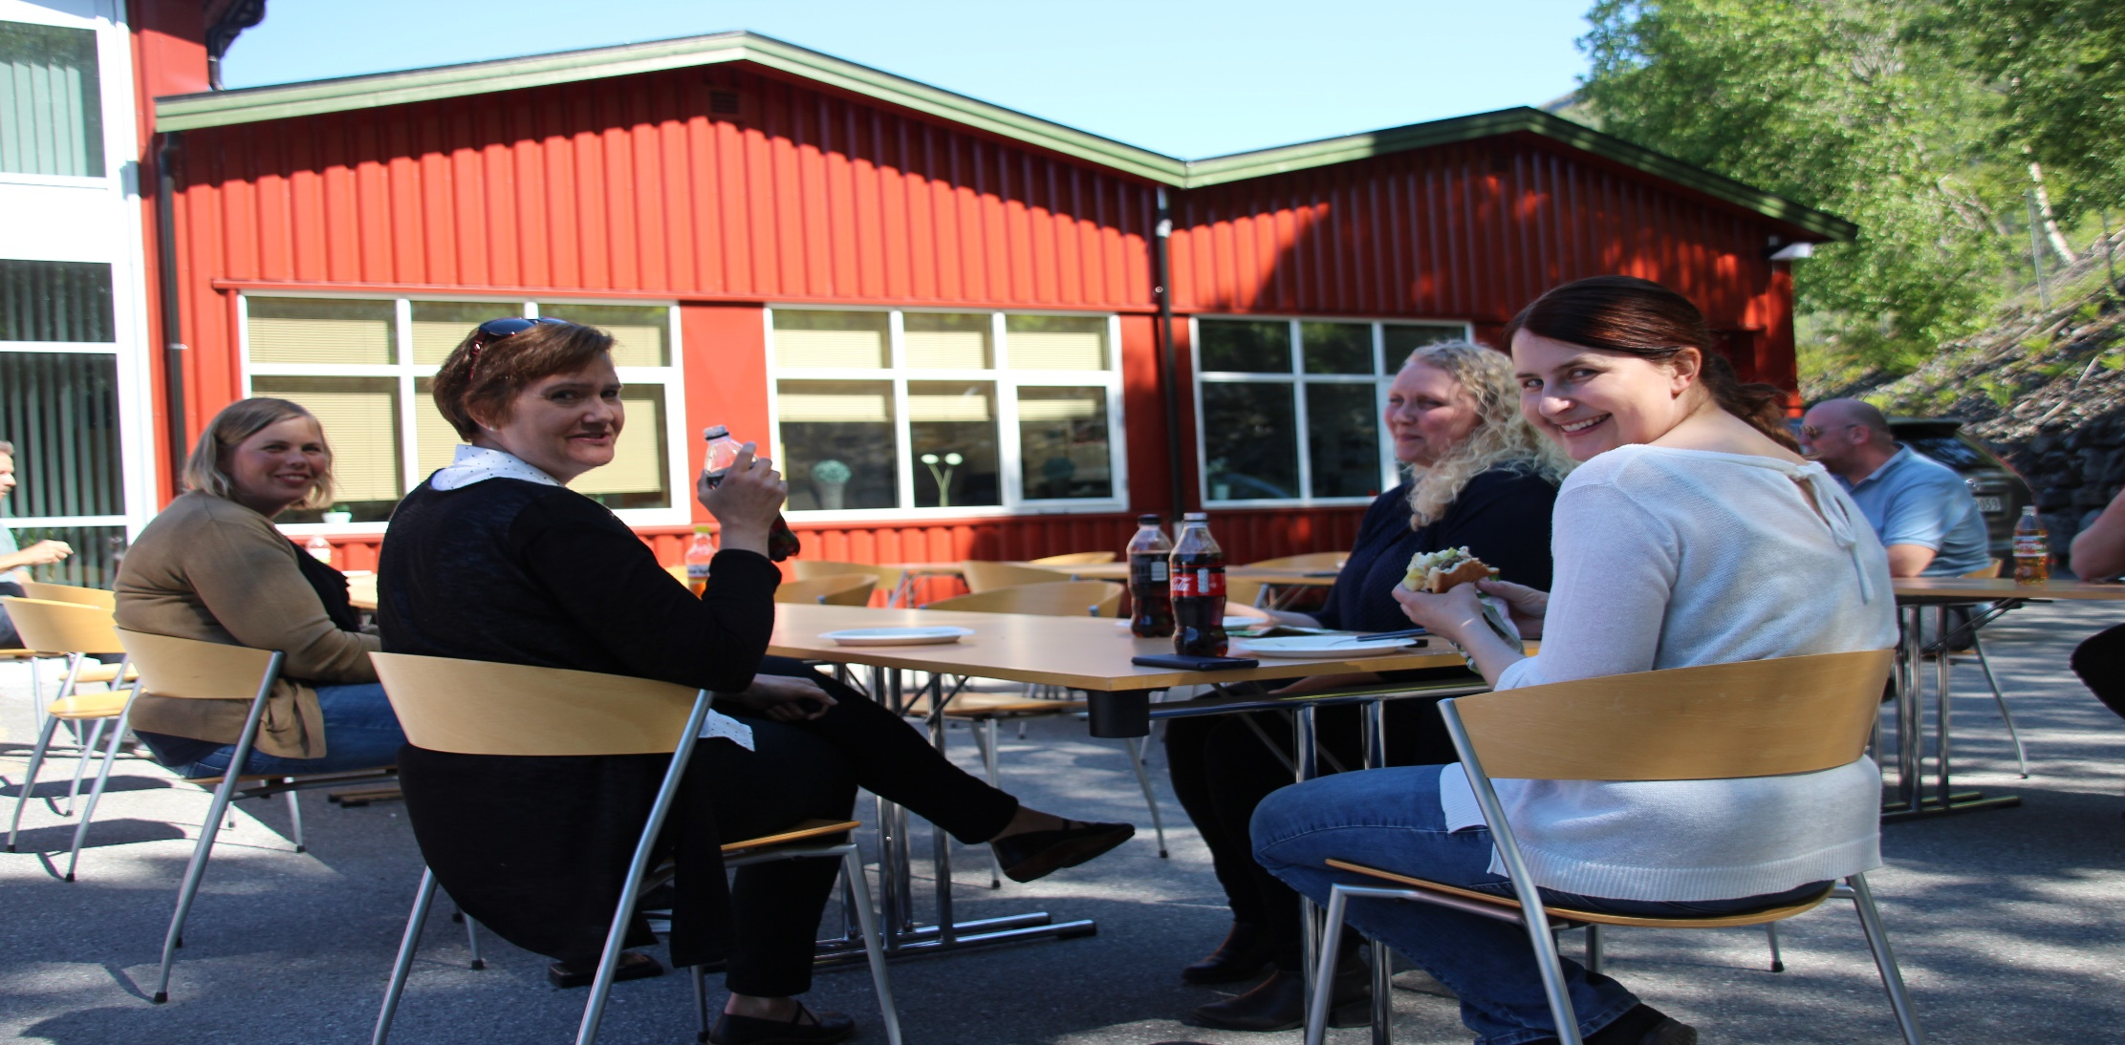
Personalsituasjonen for tida: Relativt lite sjukefråvær og stabil drift

Slide 3
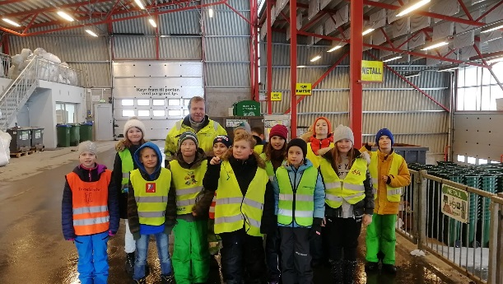
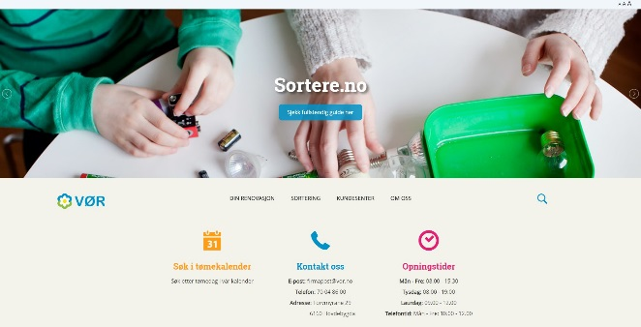
Kommunikasjon:
Vi har ca. 1400 følgarar på Fb. Er vår hovedkanal i kommunikasjon.
Godt samarbeid med SSR og Årim.
Bygderydding og innsamling av raud boks
2021 under planlegging no.
Møte med grendalaga i februar
Innsamlingsaksjon raud boks i mars, med ekstra
langopen miljøstasjon laurdag 6 og 13 mars.

Slide 4
ISO 9001 - Vi er sertifiserte !
Vi er no i ordinær drift og fristar i systemet disiplinerar oss.
Oppfølgings av leiinga sin gjennomgang av september-20 i mars-21
Månadleg oppfølging av måloppnåing med signert kontrolldato
Revisjonsprogram etablerast for året.
November 2021- års gjennomgang av Verify.

Slide 5
Innkjøp på trappene.
Utstyr planlagt for å ta i bruk på Melsgjerdet i 2021, vert utsett for å ta i bruk mai 2022. Vi må bytte dagens hjullastar frå 2008, fordi vi må ha lang lastearm på hjullastar som skal brukast i papirhall. På grunn av leveringstid, må vi starte kjøpet no. Kjøp over terskelverdi
Kartlegging av fritidshus kategori 3 har vist at vi må ha ut fleire punkt for mottak av hytteavfall. Område Vartdal og Straumshamn peikar seg ut. Kontainerar for hyttepunkt, krokkasser med meir, må vi ha på plass no, og vil starte kjøp av det. Kjøp under terskelverdi
Ny reinhaldskontrakt frå 01 juli under terskelverdi.
Ny baklastar til erstatning for dagens, sett på vent til RSS får avklara om dei vil ta over.

Slide 6
Tilsyn – farleg avfall - EU
Anlegget i Hovdebygda er no klassifisert som særskilt brannobjekt
Det blir felles brannøving saman med ØBR ila året.
MD har tre forskriftsforslag ute på høyring.
Tvungen utsortering av matavfall.
Tvungen utsortering av plastemballasje frå hushaldning og liknande aktivitet frå næringslivet.
Krav til avfallsfasens slutt. Klarare definisjonar når av avfall sluttar å vere avfall, og går over til å bli omsettbare produkt.

Slide 7
Einar Heimdal i SSR går over i seniorstilling
Selskapet har modernisert alle anlegga sine siste åra, og har og ekspandert mykje innan næring. Dette har nok kravd sitt.
Heimdal fyller 62 år i år, og har nokre helseplager som gjer at han må gå ned i stilling og ta det noko roligare.
Stilling som ny dagleg leiar i SSR vert no lyst ut.

Slide 8
Bygging Melsgjerdet
Prosjektering pågår for fullt. Rigg er på plass
Det blir arbeida med byggesaka frå AT. SHA er i avsluttande fase.
Byggestraum frå Mørenett viser seg å vere ei utfordring. Eksisterande trafo er maks utnytta. Ny og større må plass, og det må leggast ned kabel fram til industriområdet med lokal trafo på 400 V.
Romarheim / ØK held på med utkøyring av ca. 50.000 kbm mold og ruskemasse til Øy i Follestaddalen. Har ikkje noko med oss å gjere , men vi må ta SHA omsyn til aktiviteten. Planlagt ferdig ved utgangen av februar. Deretter skal vegane etablerast.

Slide 9
Status Biogass
Vi reknar med å få svar på søknaden om Løyve no i februar.
Godkjenninga er ein omfattande prosess, som Statsforvaltaren treng tid til.
Vi er i gang å tenke neste trinn, med organisering og oversikt over aktuelle leverandørar, inklusiv økonomi. Når det er klart, vil styringsgruppa etterkvart legge fram sak med tilråding til overordna organ, som vedteke.

Slide 10
Stine i møte med NOMIL /Tine
Dei har ikkje bestemt lokalitet. Det står mellom seks ulike plaseringar på Byrkjelo.
Reguleringsplan manglar, naboar klagar og dei har laksevassdrag i nærleiken.
Ose AS ( Marit Larsen) er innleigd som rådgjevar for NOMIL.

Slide 11
Ureining i papiret – eit aukande problem
Norsk Gjenvinning i brev den 26 januar 2021:
Nok en gang kommer papiret dere leverer med alt for mye forurensing.
Tidligere har vi prøvd å sortere dette så godt som det lar seg gjøre men vi ser at vi har ikke kapasitet med dagens mannskap/utstyr til å ta den jobben lenger.
Vi har også fått klar beskjed med fabrikken vi leverer til at det blir stopp på levering dersom det kommer mer papir med forurensing.
Dagens lass blir kjørt som restavfall når det er så mye forurensing i det.

Slide 12
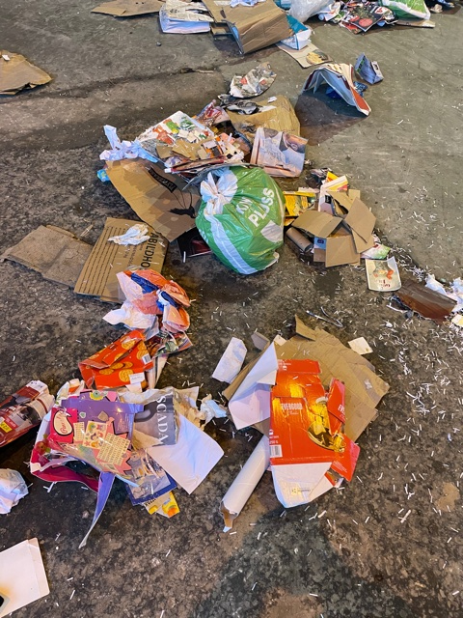
Eksempel med bæreposar fulle av ?

Slide 13
Laus plast og svarte bossekkar

Slide 14
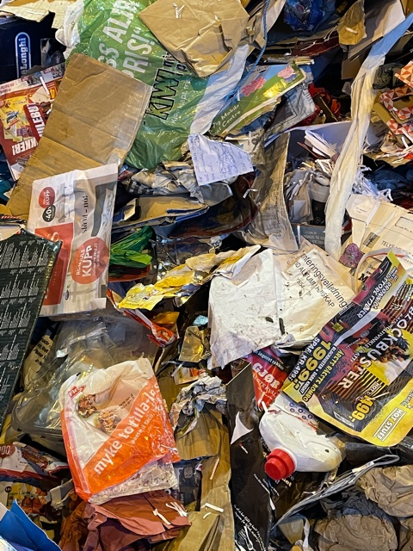
Laus plast direkte i behaldar, bærenett osb.

Slide 15
Ureining i Glas og metallemballasje
Resultat frå Sirkel siste 6 månadar:
06.07.20: Trekk 40%
30.07.20: Trekk 40%
20.08.20: Trekk 20%
17.09.20: Trekk 40 %
08.10.20: Trekk 25%
09.11.20: Trekk 0%
10.12.20: Trekk 10%
07.01.21: Trekk 0%
Snitt trekk per 07.01.21: 19,4 %

Slide 16
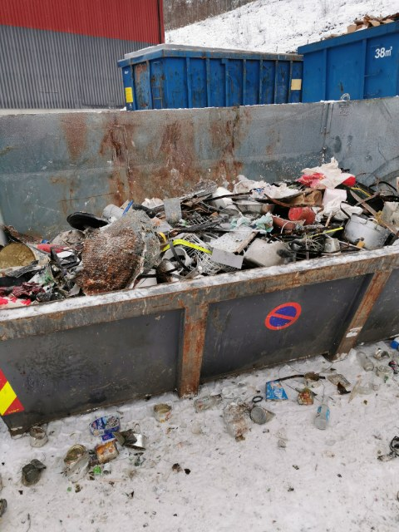
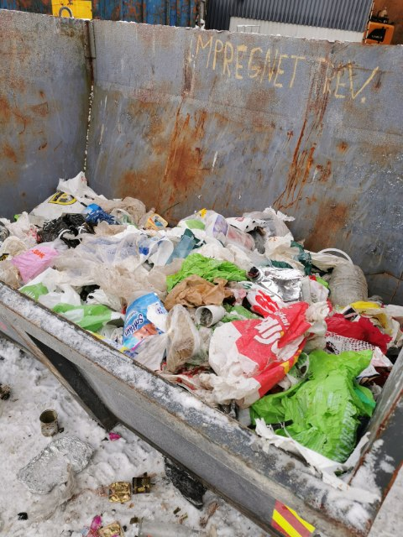
Metall, restavfall og elektroavfall frå levering 7/1

Slide 17
Inntekter 2020 prega av omleggingar i overgangen 2019-2020 og Covid-19.
Auka inntekter utover budsjett:
Abonnement + kr 3.513’ herav slam kr 824’
Auke i sal over vekt kr 662’
Auke i utleige til RSS og sal av kapasitet kr 789’
Sum ekstrainntekter i høve budsjett kr 4.855’

Slide 18
Kostnader 2020 prega av Covid-19.
Overforbruk løn: kr 125’
Mindreforbruk avskrivingar: kr 285’
Overforbruk levering av avfallsfraksjonar kr 2.375’. Av dette grovavfall størst med på kr 657’ ( Covid-19)
Mindreforbruk lokaler, verktøy, kontor, data kr 1.188’
Mindreforbruk bilar, maskiner, reise kr 207’
Overforbruk informasjon, kontingentar, forsikring kr 273’
Innsparing finansielle postar kr 814’
Samla overforbruk i høve budsjett kr 690’

Slide 19
Oppsummert før inndeling i avdelingsrekneskap:
Det økonomiske resultatet i 2020 er positivt.
Det har svinga meir i 2020 enn «normalt»
Meirinntektene kjem frå tre tilhøve:
Generell folketalsvekst.
Forsiktig budsjettering i samband med at Hornindal vart del av Volda på grunn av manglande datagrunnlag.
Fritidshusrenovsjonen vart lagt om ved årsskiftet 2019-20. Vi hadde dårleg oversikt før omlegginga var ein realitet.
Covid -19 og høg aktivitet på anlegget.

